Slide 1
USO DE HEMOCOMPONENTES EN LA PRÁCTICA HOSPITALARIA Y LOS DERECHOS DEL PACIENTE
María José García Díaz, Mateo Rodríguez Cánovas, Francisca Guillén Pérez, Manuel Martínez Rabadán, Luisa María Pina Díaz, Marta Bernal Barquero, Silvia García Díaz, Carmen Rosario Illán Noguera
18° CONGRESO DE ENFERMERÍA HEMATOLÍGICA

Slide 2
INTRODUCCIÓN
El uso de hemocomponentes en la práctica hospitalaria es un recurso para la enfermería aunque, en determinadas ocasiones, los pacientes desconocen la necesidad de su uso.
Las trasfusiones sanguíneas son un recurso habitual en las intervenciones quirúrgicas y en la medicina clínica.

Slide 3
INTRODUCCIÓN II
Sin embargo, es importante tener en cuenta los beneficios de las practicas transfusionales, así como los aspectos jurídicos y éticos relacionados con el tema.
Los pacientes progresivamente tienen mayor participación sobre las decisiones que giran en torno a su tratamiento.
Por tanto, tanto a médicos como a pacientes les inquieta las complicaciones transfusionales, la escasez de sangre y la seguridad de los hemoderivados

Slide 4
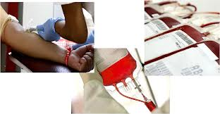
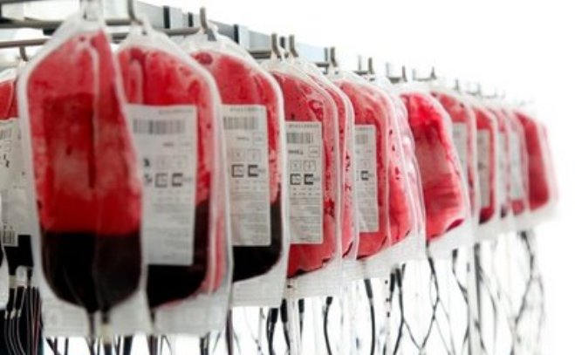
OBJETIVO
Analizar el problema y los factores que inciden en la autonomía del paciente que rechaza una trasfusión sanguínea.

Slide 5
MATERIAL Y MÉTODO
Estudio Transversal Analítico
750 Casos que presentaron un escrito de inconformidad relacionada con la Transfusión Sanguínea.
El estudio se realizó en el Hospital Santa María del Rosell de Cartagena

Slide 6
MATERIAL Y MÉTODO II
VARIABLES DEL ESTUDIO
Variables Demográficas
Motivo de Consulta o Enfermedad Diagnosticada
Tipo de queja o Inconformidad
Percepción del Paciente
De los 750 casos, 5 fueron excluidos por no ajustarse a los criterios de inclusión.

Slide 7
RESULTADOS
La edad promedio de los pacientes fue de 43.7 años.
Existe una superioridad de adultos frente a niños, siendo los hombres más abundantes que las mujeres. Sin embargo, las niñas prevalecen por encima de los niños.

Slide 8
RESULTADOS II
El principal motivo de consulta fue en el 86.3% de los casos por causas quirúrgicas; el 9.2 % acudió para llevar a cabo un tto médico y el 4.5% no se pudo recoger el motivo de consulta o enfermedad diagnosticada.
De los 745 casos finalmente analizados encontramos como el 40.8% de los pacientes presentan disconformidad del tratamiento.

Slide 9
RESULTADOS III
En relación al tipo de queja, de los 745 pacientes que la presentaron el 78,4% de las reclamaciones fueron escritas mientras que el 21.6% fueron orales.
La percepción negativa en la atención y las creencias religiosas son las principales causas en contra de la trasfusión sanguínea.

Slide 10
CONCLUSIONES
Basándonos en el principio de autonomía, el personal sanitario se encuentra en la obligación de aceptar la decisión tomada por los pacientes, siempre y cuando la vida de éstos no peligre.
El uso de alternativas que se ajusten a las creencias y necesidades del momento sirve para respetar a este grupo poblacional.

Slide 11
USO DE HEMOCOMPONENTES EN LA PRÁCTICA HOSPITALARIA Y LOS DERECHOS DEL PACIENTE
María José García Díaz, Mateo Rodríguez Cánovas, Francisca Guillén Pérez, Manuel Martínez Rabadán, Luisa María Pina Díaz, Marta Bernal Barquero, Silvia García Díaz, Carmen Rosario Illán Noguera
18° CONGRESO DE ENFERMERÍA HEMATOLÍGICA

